Slide 1
Ensino Médio-2º
Biologia
Prof. Gustavo

Slide 2

2ª Lei de Mendel e Linkage
Em tomates, foi identificado um mutante denominado de ‘firme’ por apresentar os frutos com polpas firmes, conferindo maior tempo de duração pós-colheita. Este caráter é governado por um gene recessivo (f), localizado no cromossomo 10. Outro gene, situado no cromossomo 2, controla a cor do fruto, sendo o alelo para cor vermelha (A) dominante em relação à cor amarela (a). Sabendo que estas características são úteis em programas de melhoramento, um pesquisador realizou dois cruzamentos entre plantas de frutos vermelhos e polpas normais. Os resultados observados estão no quadro a seguir:
Por que, nos cruzamentos, os fenótipos dos genitores, mesmo sendo iguais, originaram proporções fenotípicas diferentes nos descendentes?
Proporções observadas nos descendentes
Cruzamentos | Frutos vermelhos com polpas normais | Frutos vermelhos com polpas firmes | Frutos amarelos com polpas normais | Frutos amarelos com polpas firmes
1 | 9 | 3 | 3 | 1
2 | 3 | 1 | – | –

Slide 3
Para determinada espécie de planta, a cor das pétalas e a textura das folhas são duas características monogênicas de grande interesse econômico, já que as plantas com pétalas vermelhas e folhas rugosas atingem alto valor comercial. Para evitar o surgimento de plantas com fenótipos indesejados nas plantações mantidas para fins comerciais, é importante que os padrões de herança dos fenótipos de interesse sejam conhecidos. A simples análise das frequências fenotípicas obtidas em cruzamentos controlados pode revelar tais padrões de herança. No caso em questão, do cruzamento de duas linhagens puras (homozigotas), uma composta por plantas de pétalas vermelhas e folhas lisas (P1) e outra, por plantas de pétalas brancas e folhas rugosas (P2), foram obtidas 900 plantas. Cruzando as plantas de F1, foi obtida a geração F2, cujas frequências fenotípicas são apresentadas no quadro a seguir.
Cruzamentos | Descendentes
P1 x P2 | 900 plantas com pétalas vermelhas e folhas lisas (F1)
F1 x F1 | 900 plantas com pétalas vermelhas e folhas lisas, 300 plantas com pétalas vermelhas e folhas rugosas, 300 com folhas brancas e pétalas lisas e 100 plantas com pétalas brancas e folhas rugosas.
a) Qual é o padrão de herança da cor vermelha da pétala? E qual é o padrão de herança do fenótipo rugoso das folhas? Justifique.(1,5)
b) Qual é a proporção do genótipo duplo-heterozigoto (genótipo heterozigoto para os dois locos gênicos) em F2? Justifique.(1,5)

Slide 4
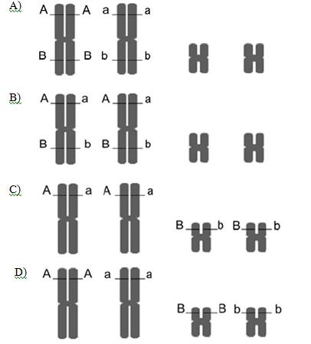
Considere um indivíduo heterozigoto para dois locos gênicos que estão em linkage, ou seja, não apresentam segregação independente. A representação esquemática dos cromossomos presentes em uma de suas células somáticas em divisão mitótica é:
a)
b)
c)
d)

Slide 5
Dois fenótipos de interesse econômico, em milho, são determinados, respectivamente, pelos locos A e B, ambos com dominância completa. Plantas homozigóticas, fenotipicamente (AB), foram cruzadas com plantas de fenótipo (ab). A F1, fenotipicamente (AB), foi retrocruzada com o pai duplo-recessivo, obtendo-se uma F2 como mostrado no quadro. Analise as proposições a seguir quanto à correção.
P | (AB) x (ab)
F1 | (AB)
Retrocruzamento da F1 | (AB) x (ab)
F2 | (AB) (Ab) (aB) (ab) 35% 15% 15% 35%
I.(__) Trata-se de um caso de ligação gênica. A geração P é genotipicamente (AB//AB) x (ab//ab).
II.(__) Em 60% das células formadoras de gametas da F1, ocorreu permutação entre os locos A e B.
III.(__) A taxa de recombinação no caso mostrado é de 30%.
IV.(__) Os locos A e B distam entre si de 35 unidades de mapa.
V.(__) Em 35% das células gaméticas da F1 ocorreu recombinação.

Slide 6
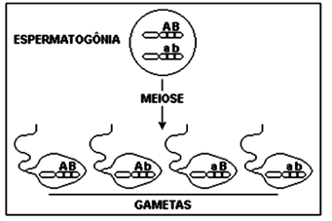
Analise as proposições abaixo, considerando a seguinte situação: Em uma amostra de 100 (cem) espermatogônias, de um organismo genotipicamente (AB//ab), ocorreu permutação meiótica entre os locos A e B, em 20 (vinte) espermatogônias, tendo sido observada uma segregação gamética como ilustrado na figura abaixo.
I. O número de gametas AB deverá ser idêntico ao de gametas ab.
II. A frequência de gametas recombinantes deverá ser igual a de gametas não-recombinantes.
III. Trezentos e sessenta gametas não- recombinantes são esperados.
IV. Vinte gametas recombinantes são esperados no caso descrito.
V. A taxa de recombinação no caso citado é de 10%; logo, os locos A e B distam de 10 unidades de mapa.

Slide 7
A cegueira provocada pela catarata e a extrema fragilidade dos ossos são características que podem aparecer em seres humanos e resultam da ação de dois genes dominantes autossômicos presentes em cromossomos diferentes. Um homem com catarata e ossos normais cujo pai tem olhos normais, casa-se com uma mulher de olhos livres de catarata mas com ossos frágeis. O pai da mulher tem ossos normais. Assim, pode-se afirmar que um descendente do casal tem:
(__) 100% de probabilidade de nascer livre de ambas as anomalias.
(__) 50% de probabilidade de vir a sofrer de catarata e ter ossos normais.
(__) 25% de probabilidade de vir a ter olhos normais e ossos frágeis.
(__) 50% de probabilidade de vir a apresentar ambas as anomalias.
(__) 50% de probabilidade de vir a apresentar apenas uma das anomalias.

